Slide 1
Single cell sequencing technologies

Slide 2
Illumina sequencing

Slide 3
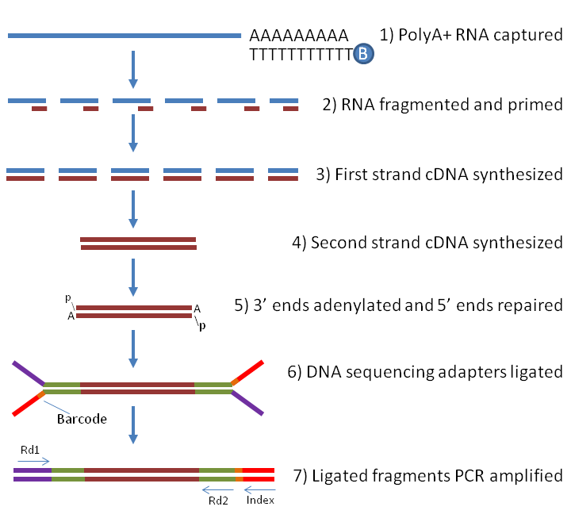

Slide 4
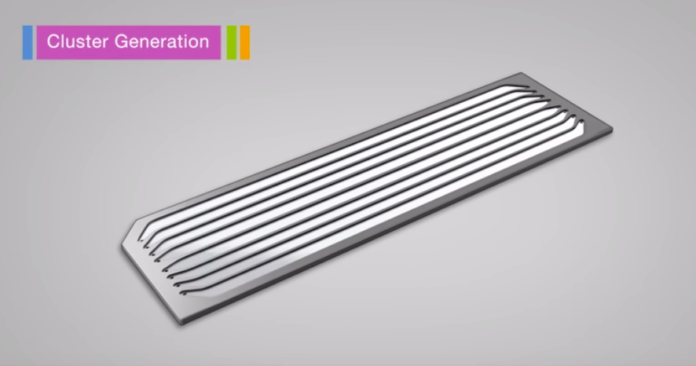

Slide 5
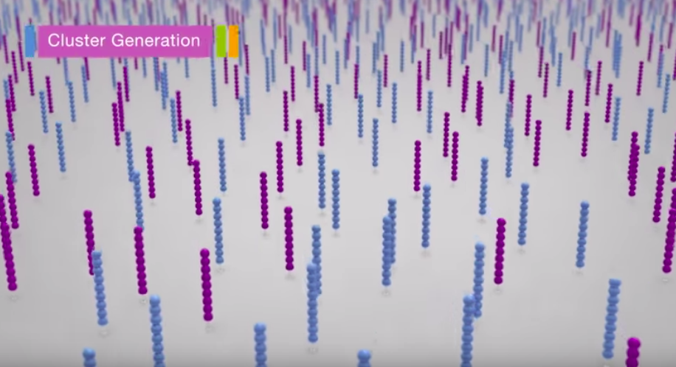

Slide 6
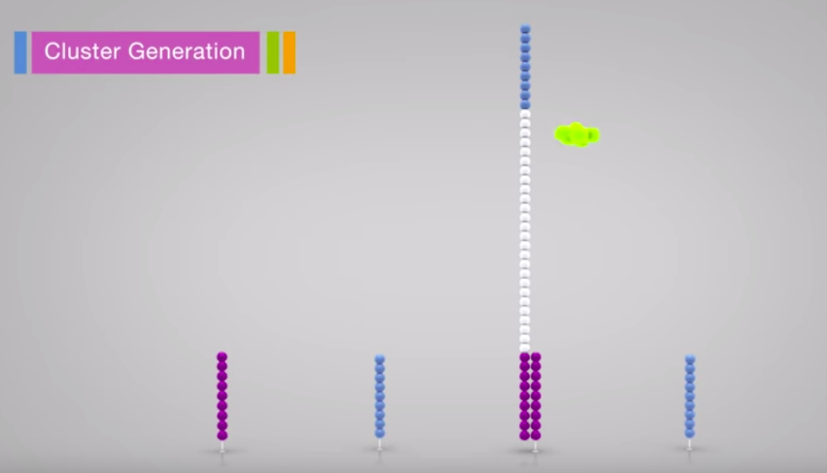

Slide 7
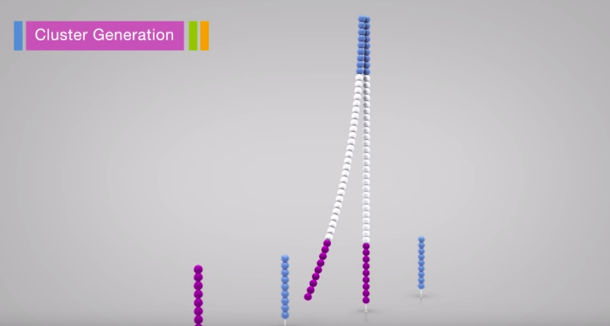

Slide 8
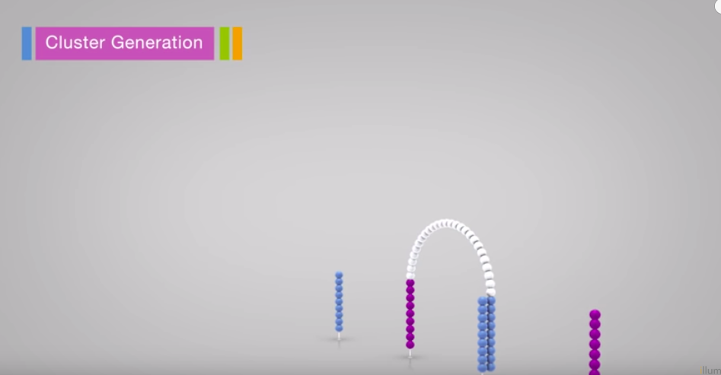

Slide 9
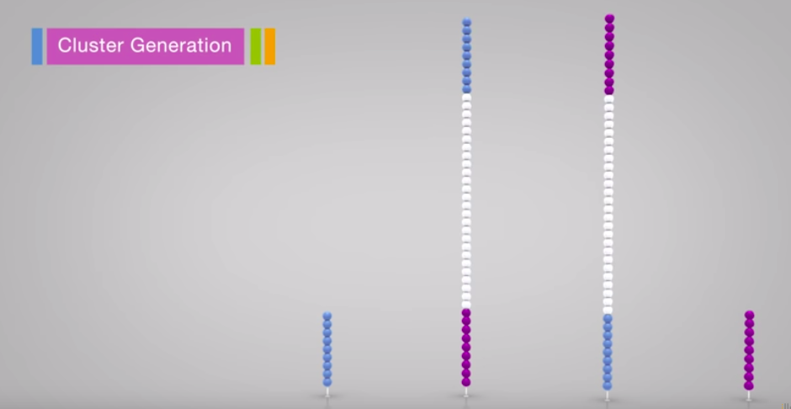

Slide 10
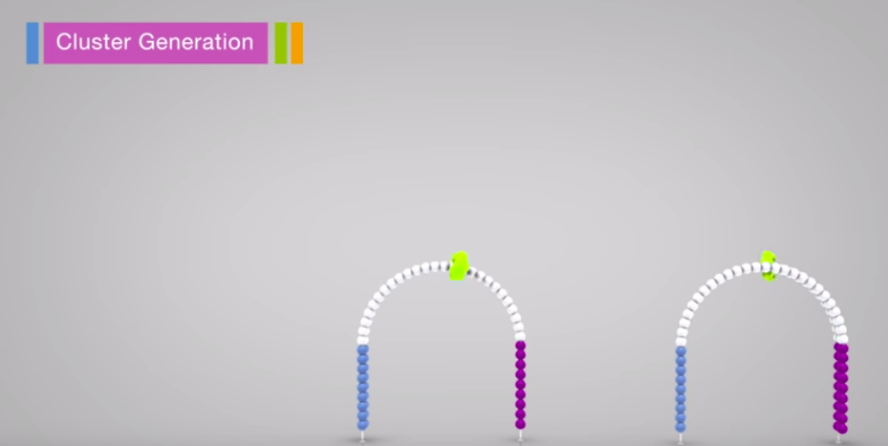

Slide 11
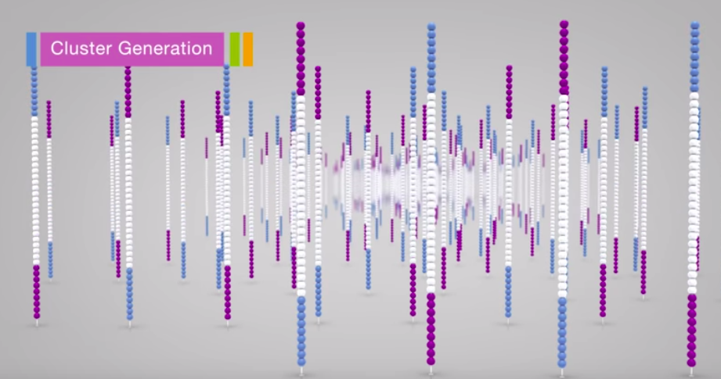

Slide 12
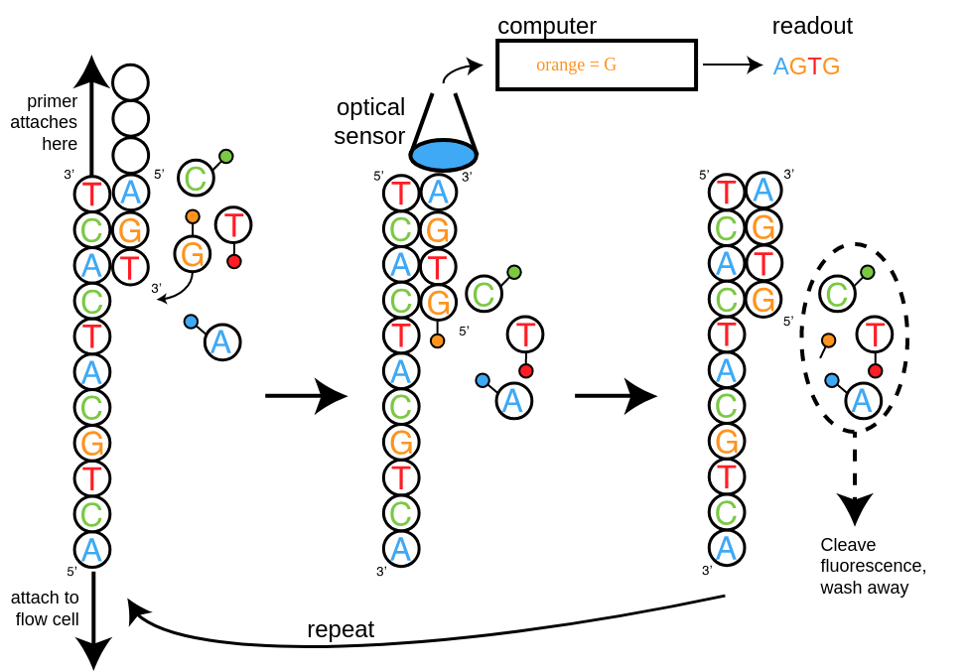

Slide 13
https://www.youtube.com/watch?v=fCd6B5HRaZ8

Slide 14
SMART-seq2

Slide 15
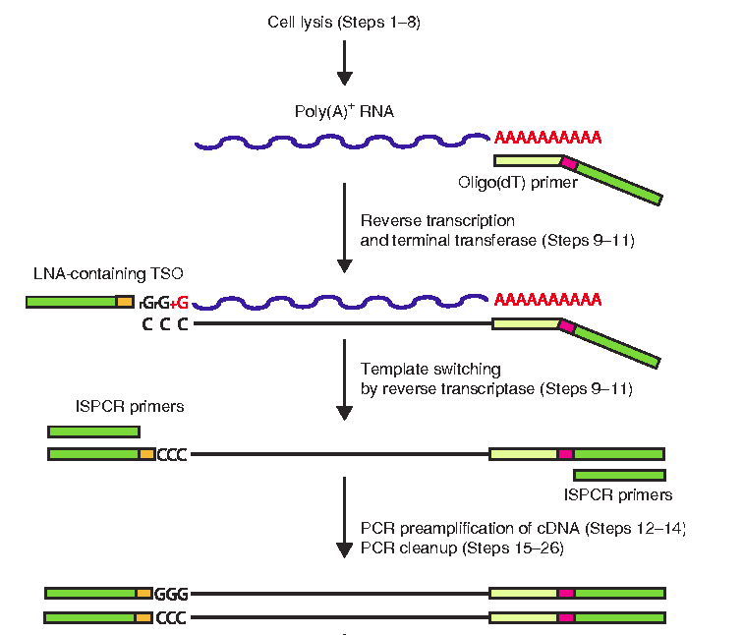
Notes:
Принцип похож на синтеза кодирующей ДНК при bulk секвенировании. Есть мРНК с полиА хвостом. Используется специальная ревертаза ( ревертаза мишиного вируса лейкемии Молони ) которая более процессивная по сравнению с другими ревертазами. На конце цепи она вставляет несколько С нуклеотидов. С этой молнией из С адаптеров связывается адаптер с несколькими гуанинами. Ревартаза видит эту последовательность и меняет цепь (template switching). И начинает синтезировать вторую ДНК цепь на матрице уже синтезированной цепи. В итоге у нас есть возможность синтезировать весь транскрипт.

Slide 16
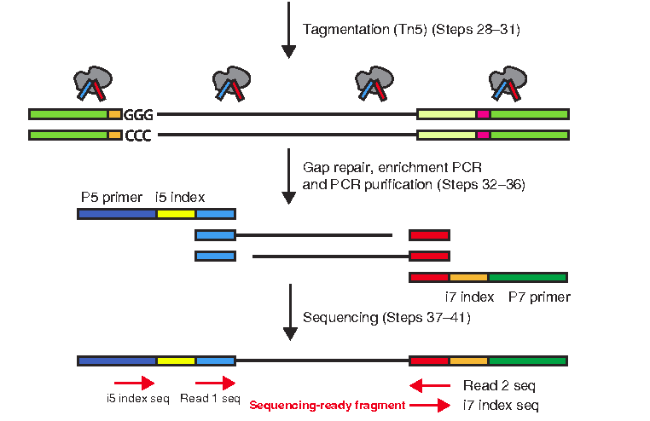
Notes:
Но длина фрагментов, которые можно секвенировать с помощью Illumina небольшого размера (порядка 50-150 нуклеотидов), поэтому нам необходимо будет фрагментировать кДНК. Самый важный момент тут.

Slide 17
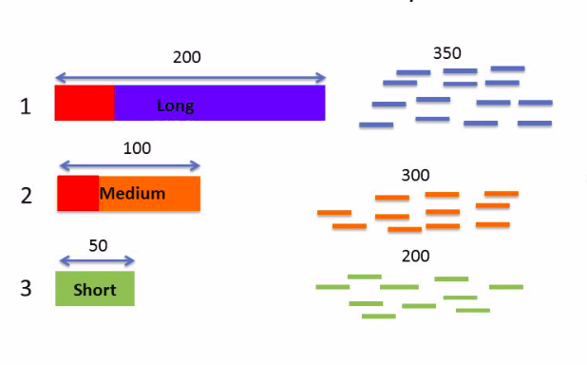
Gene length bias

Slide 18
Normalize gene counts by gene length
Gene | Cell 1 | Cell 2 | Gene length
gene1 | 200 | 400 | 1000 bp
gene2 | 200 | 400 | 2000 bp
gene3 | 300 | 600 | 500 bp
Gene | Cell 1 | Cell 2 | Gene length
gene1 | 200 / 1000 | 400 / 1000 | 1000 bp
gene2 | 200 / 2000 | 400 / 2000 | 2000 bp
gene3 | 300 / 500 | 600 / 500 | 500 bp

Slide 19
Reads per kilobases (RPK)
Gene | Cell 1 | Cell 2 | Gene length
gene1 | 0.2 * 1000 | 0.4 * 1000 | 1000 bp
gene2 | 0.1 * 1000 | 0.2 * 1000 | 2000 bp
gene3 | 0.6 * 1000 | 1.2 * 1000 | 500 bp
Gene | Cell 1 | Cell 2 | Gene length
gene1 | 200 | 400 | 1000 bp
gene2 | 100 | 200 | 2000 bp
gene3 | 600 | 1200 | 500 bp

Slide 20
TPM calculation (but here per 1000)
Gene | Cell 1 | Cell 2 | Gene length
gene1 | 200 / 900 * 1000 | 400 / 1800 * 1000 | 1000 bp
gene2 | 100 / 900 * 1000 | 200 / 1800 * 1000 | 2000 bp
gene3 | 600 / 900 * 1000 | 1200 / 1800 * 1000 | 500 bp
Sum | 900 | 1800

Slide 21


TPM calculation
Gene | Cell 1 | Cell 2 | Gene length
gene1 | 222 | 222 | 1000 bp
gene2 | 111 | 111 | 2000 bp
gene3 | 666 | 666 | 500 bp
Sum | ~ 1000 | ~ 1000

Slide 22
10x

Slide 23
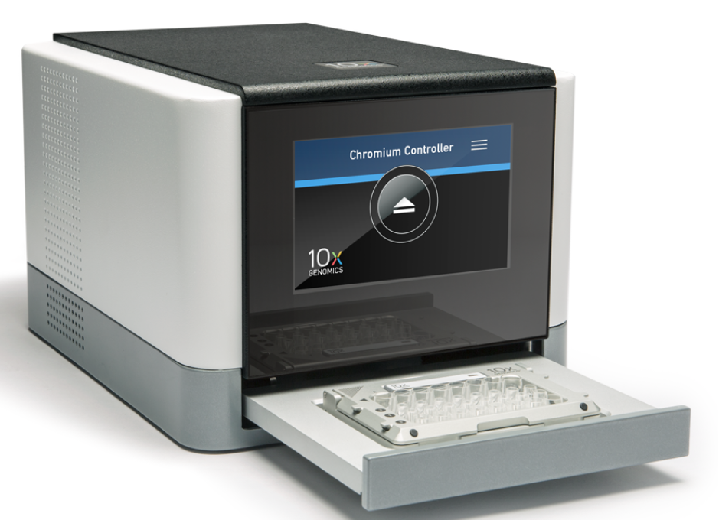
Notes:
Есть прибор 10x chromium

Slide 24
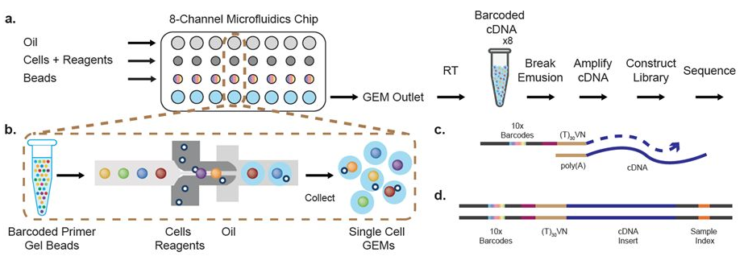
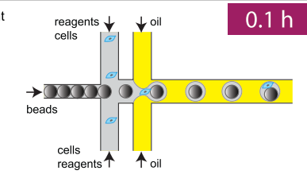
Notes:
Вот чип. В него загружается масло, клетки и реагенты и шарики или бусины. Есть поток бусинок, они смешиваются с реагентами

Slide 25
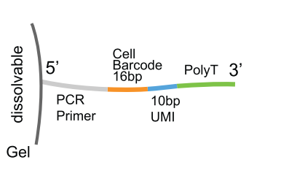
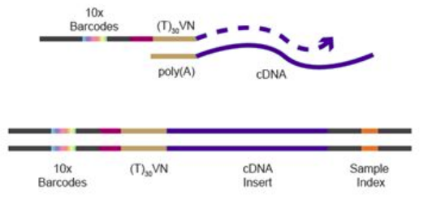

Slide 26
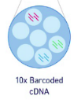


Slide 27
